Slide 1
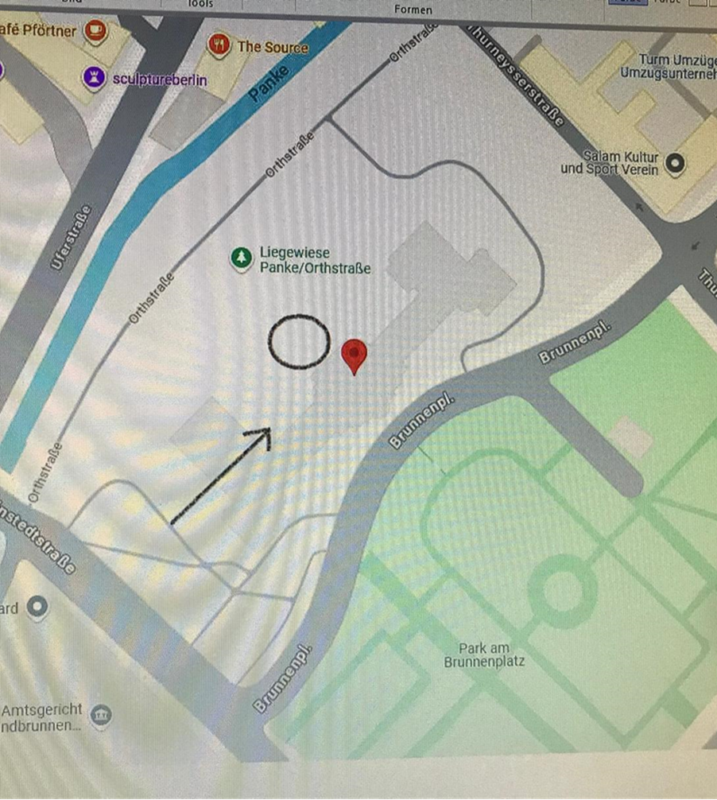
Gebäude
Zufahrt

Slide 2
Wegbeschreibung von Frau Wachauf:
Wenn man vor dem AG Wedding steht (Adresse = Brunnenplatz 1) muss man links um das Gebäude herum durch die Zufahrt gehen, auf den Hof des AG Wedding.
Der Pfeil markiert die Zufahrt, der Kreis markiert das Gebäude auf dem Hof, die sogenannte Pfandkammer.
Ein eckiger Klotz, wo drei Treppenstufen nach unten zu einer Tür führen.

